Slide 1

Bµi 5
CÁC SỐ 7,8,9

Slide 2
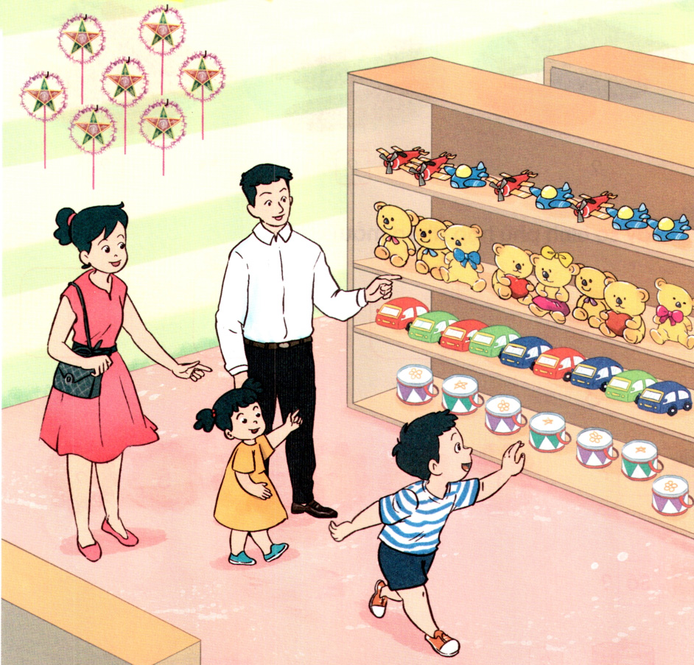

Slide 3
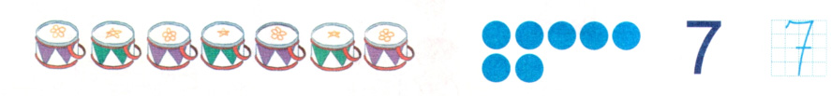

Slide 4


Slide 5


Slide 7
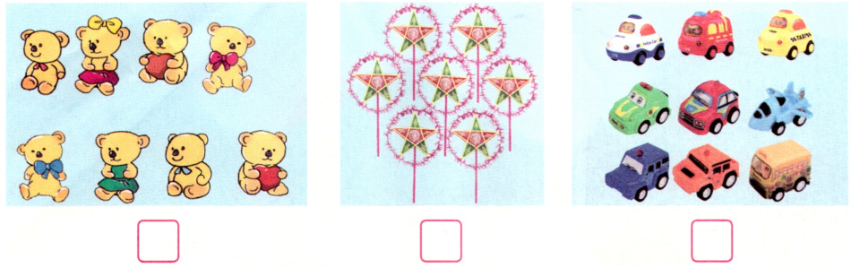
Bµi tËp 1: Sè
8
7
9

Slide 8
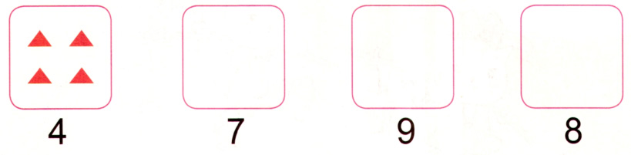
Bµi tËp 2: LÊy sè h×nh phï hîp (theo mÉu)

Slide 9
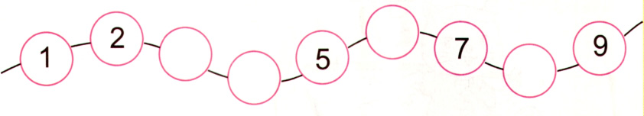
Bµi tËp 3: Sè
6
3
8
4

Slide 10
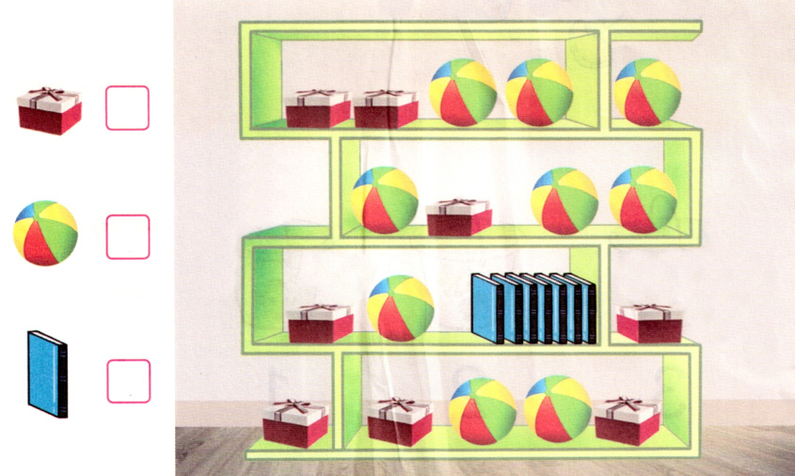
Bµi tËp 4: Sè?
8
9
7

